Slide 1
Φυσιολογία
Ανοικτά Ακαδημαϊκά Μαθήματα στο ΤΕΙ Αθήνας
Ενότητα 3: Κυκλοφορικό Σύστημα
Mαρία Bενετίκου, MD, MSc, DipEndo, PhD,
Ιατρός ενδοκρινολόγος, καθηγήτρια παθοφυσιολογίας – νοσολογίας, διδάκτωρ πανεπιστήμιου Αθηνών και Λονδίνου
Τμήμα Ιατρικών Εργαστηρίων
Το περιεχόμενο του μαθήματος διατίθεται με άδεια Creative Commons εκτός και αν αναφέρεται διαφορετικά | Το έργο υλοποιείται στο πλαίσιο του Επιχειρησιακού Προγράμματος «Εκπαίδευση και Δια Βίου Μάθηση» και συγχρηματοδοτείται από την Ευρωπαϊκή Ένωση (Ευρωπαϊκό Κοινωνικό Ταμείο) και από εθνικούς πόρους.

Slide 2
Μερικές λειτουργίες του κυκλοφορικού συστήματος
Function:
To transport materials around the body
Oxygen
Carbon dioxide
Digested food
Hormones
Waste chemicals – urea
Heat
“Grafik blutkreislauf”, από Sansculotte διαθέσιμο με άδεια CC BY-SA 2.5

Slide 3
Ανατομία της καρδιάς
“Blausen 0457 Heart SectionalAnatomy”, από Dcoetzee διαθέσιμο με άδεια CC BY 3.0

Slide 4
Κυκλοφορία αίματος
Left side
Oxygenated blood from the lungs enters the heart and is pumped to the body organs and tissues.
Right side
Deoxygenated blood from the body is returned to the heart to be pumbed to the lungs
“Circulatory-system-warm-blooded-bg”, από Spiritia διαθέσιμο ως κοινό κτήμα

Slide 5
Κυκλοφορικό σύστημα
Pulmonary system – up to the lungs
Systemic – to the organs of the body
“Blausen 0168 CardiovascularSystem”, από Dcoetzee διαθέσιμο με άδεια ως CC BY 3.0

Slide 6
Δομή της καρδιάς
“Human heart”, από Mikael Häggström διαθέσιμο ως κοινό κτήμα

Slide 7
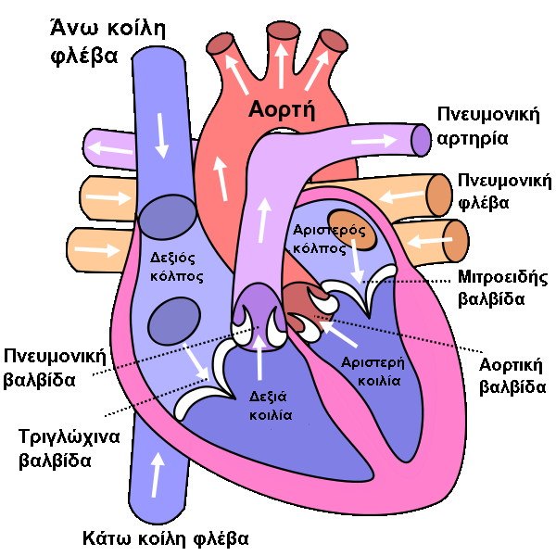
Διάγραμμα της καρδιάς
“Diagram of the human heart (cropped) el”, από Dada διαθέσιμο άδεια CC BY-SA 3.0

Slide 8
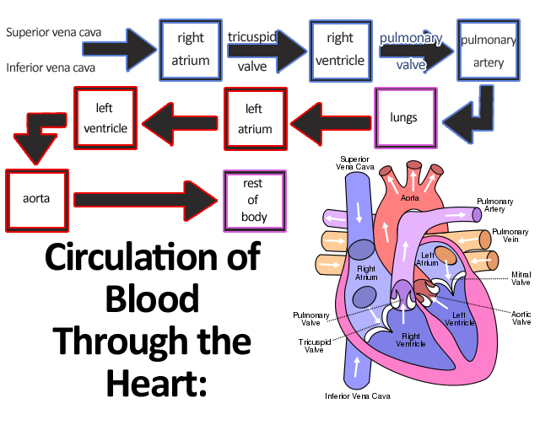
Συσταλτικότητα της καρδιάς-αιματική ροή (1 από 2)
“Circulation of Blood Through the Heart”, από Emilyguitar διαθέσιμο ως κοινό κτήμα

Slide 9
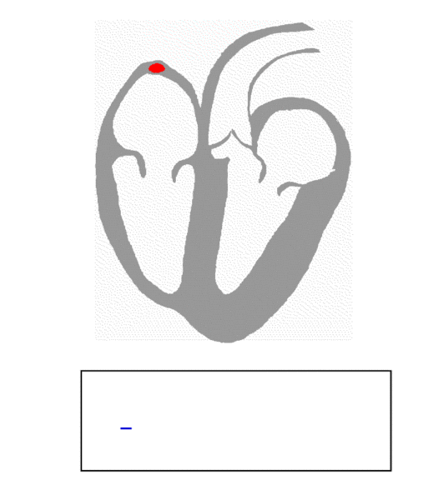
Συσταλτικότητα της καρδιάς-αιματική ροή (2 από 2)
“ECG Principle fast”, από Kalumet διαθέσιμο άδεια CC BY-SA 3.0

Slide 10
Καρδιακός μυς γενικές θεωρήσεις για την λειτουργία του 1/2
Οι γραμμώσεις στον καρδιακό μυ είναι παρεμφερείς με τον σκελετικό μυ και υπάρχουν γραμμές Ζ.
Οι μυϊκές ίνες διακλαδίζονται και ενώνονται αλλά κάθε μία περιβάλλεται από μία κυτταρική μεμβράνη.
Όπου τελειώνει η μία και αρχίζει η άλλη, οι κυτταρικές μεμβράνες διατίθενται παράλληλα με πολλές πτυχές.
Αυτό συμβαίνει στις Ζ γραμμές .
Είναι μια έντονη ένωση ινών (gap junctions) που προσφέρει στις ίνες διακυτταρική συνάφεια ώστε το τράβηγμα σε μία συσπαστική μονάδα να μεταδίδεται στην επομένη.

Slide 11
Καρδιακός μυς γενικές θεωρήσεις για την λειτουργία του 2/2
Οι ενώσεις (gap junctions) είναι στην ουσία γέφυρες χαμηλής αντίστασης ώστε η διέγερση να μεταδίδεται από την μία ίνα στην άλλη.
Αυτές βοηθούν τις ίνες του καρδιακού μυός να λειτουργούν σαν συγκύτιο.
Στον καρδιακό μυ το σύστημα των σωληνίσκων Τ είναι στις γραμμές Ζ και όχι στην Α-Ι ένωση όπως στους σκελετικούς.

Slide 12
Ηλεκτρικές ιδιότητες καρδιακού μυός 1/2
Δυναμικό ηρεμίας και Δυναμικό ενέργειας
Στο καρδιακό μυ το δυναμικό ηρεμίας είναι $≅$ - 90 mV. Η διέγερση οδηγεί σε δυναμικό ενέργειας που οδηγεί στην σύσπαση.
Η εκπόλωση γίνεται γρήγορα, αλλά υπάρχει ένα πλατώ (plateau) πριν η μεμβράνη επανέλθει εν ηρεμία.
Η εκπόλωση διαρκεί 2 ms, το πλατώ 200 ms ή και περισσότερο.
Έτσι η επαναπόλωση δεν τελειοποιείται πριν γίνει η μισή συστολή.
Η γρήγορη εκπόλωση όπως και στα νευρικά κύτταρα και τα σκελετικά μυϊκά οφείλεται στο άνοιγμα καναλιών Να+ και είσοδο Να+.
Η γρήγορη επαναπόλωση οφείλεται στο κλείσιμο καναλιών Να+ και είσοδο Cl-.

Slide 13
Ηλεκτρικές ιδιότητες καρδιακού μυός 2/2
To πλατώ οφείλεται σε πιο αργό αλλά παρατεταμένο άνοιγμα των καναλιών Ca⁺⁺.
H δεύτερη (τελική/γρήγορη) επαναπόλωση οφείλεται στο κλείσιμο των καναλιών Ca⁺⁺ και στην δίοδο Κ⁺ μέσω καναλιών Κ⁺.
Έτσι επανέρχεται το δυναμικό ενέργειας στην βασική γραμμή.
Υπάρχουν 8 είδη καναλιών Κ⁺ στην καρδιά.
Στην καρδιά ο χρόνος επαναπόλωσης ↓ όσο ↑ η καρδιακή συχνότητα.
Το δυναμικό ενέργειας διαρκεί 0.25΄΄ όταν ο ρυθμός 75/min, αλλά 0.15΄΄ όταν ο ρυθμός είναι 200/min.

Slide 14
Μηχανική απάντηση καρδιακού μυός 1/7
Η σύσπαση του καρδιακού μυός αρχίζει αμέσως μετά την αρχή εκπόλωσης και διαρκεί περίπου όσο και το δυναμικό ενέργειας.
Το Ca⁺⁺ στην διέγερση - συστολή παίζει παρεμφερή ρόλο όπως στον σκελετικό μυ.
Από 0-2 και μέχρι το 1/3 του 3 (βλ σχήμα, ηλεκτρικές ιδιότητες 3/3), μέχρι δηλαδή η μεμβράνη να φτάσει στο - 50 mV κατά την επαναπόλωση), ο καρδιακός μυς δεν μπορεί να επαναδιεγερθεί = απόλυτος ανερέθιστος περίοδος.
Παραμένει όμως σχετικά ανερέθιστος μέχρι το 4.

Slide 15
Μηχανική απάντηση καρδιακού μυός 2/7
Έτσι τετανική συστολή δεν φαίνεται στον καρδιακό μυ όπως φαίνεται στον σκελετικό, θα ήταν άλλωστε θανατηφόρος.
Το ότι ο καρδιακός μυς δεν δείχνει τετανική συστολή είναι δικλείδα ασφάλειας.
Ο μυς όμως των κοιλιών είναι ευαίσθητος στο τέλος του δυναμικού ηρεμίας και διέγερση σε αυτό τον χρόνο → μερικές φορές οδηγεί σε κοιλιακή μαρμαρυγή.
*Ο καρδιακός μυς έχει γενικά χαμηλή δραστηριότητα ΑΤΡάσης, και οι ίνες του είναι εξαρτημένες στην συνεχή προσφορά Ο₂.

Slide 16
Μηχανική απάντηση καρδιακού μυός 3/7
Σχέση μεταξύ μήκους της ίνας και τάσης στον καρδιακό μυ
Η σχέση μεταξύ αρχικού μήκους ίνας και ολικής τάσης του καρδιακού μυός μοιάζει με εκείνη του σκελετικού.
Υπάρχει ένα μήκος ηρεμίας πάνω στο οποίο η τάση χτίζεται μέχρι το μέγιστο.
Στο σώμα, το αρχικό μήκος των ινών καθορίζεται από το βαθμό πλήρωσης της καρδιάς κατά την διαστολή και η πίεση στην κοιλία είναι ανάλογη της όλης αναπτυσσόμενης τάσης (Νόμος Starling της καρδιάς). Έτσι η αναπτυσσόμενη τάση αυξάνεται καθώς ελαττώνεται ο όγκος της διαστολής μέχρις ενός μεγίστου σημείου. Η ελάττωση όμως της τάσης που αναπτύχθηκε δεν οφείλεται σε ελάττωση των αριθμών γεφυρών ακτίνης-μυοσίνης όπως στους σκελετικούς μυς.
Η ελάττωση της τάσης οφείλεται στην αρχή της αποδιοργάνωσης των καρδιακών ινών.

Slide 17
Μηχανική απάντηση καρδιακού μυός 4/7
*Η δύναμη της συστολής του καρδιακού μυός ↑ από τις κατεχολαμίνες (θετική ινότροπος δράση - β₁ αδρενεργικοί υποδοχείς (c-AMP) → Το CAMP που παράγεται διεγείρει την πρωτεϊνική κινάση Α → φωσφορυλιώνονται τα κανάλια Ca⁺⁺ και τα κανάλια παραμένουν για μακρότερο χρόνο ανοιχτά!
* Οι διγιτοξίνες (Digoxin) → ↑ τις καρδιακές συστολές εμποδίζοντας την Να⁺Κ⁺ΑΤΡάση στις κυτταρικές μεμβράνες (↑ το ενδοκυτταρικό Να⁺ και ↓ το πρανές Να⁺ μεταξύ μεμβρανών, το ενδοκυττάριο Ca⁺⁺ ↑ και έτσι ↑ η δύναμη συστολής του καρδιακού μυός).

Slide 18
Μηχανική απάντηση καρδιακού μυός 5/7
*Η καρδιά έχει άφθονο αίμα (Ο₂), άφθονα μιτοχόνδρια (ενέργεια), άφθονη μυοσφαιρίνη (αποθηκεύει Ο₂)
< 1% της ενέργειας στον καρδιακό μυ γίνεται αναερόβια.
Ο καρδιακός μυς παίρνει: 35% της ενέργειας από υδατάνθρακες.
5% της ενέργειας από κετόνες αμινοξέα.
60% της ενέργειας από λίπος.
Με λήψη υδατανθράκων χρησιμοποιούνται περισσότερο γαλακτικό και πυρουβικό.
Κατά την νηστεία περισσότερες λιπαρές ουσίες χρησιμοποιούνται.
Οι κυριότερες χρησιμοποιούμενες λιπαρές ουσίες είναι τα ελεύθερα λιπαρά οξέα (50%)

Slide 19
Μηχανική απάντηση καρδιακού μυός 6/7
Βηματοδότες
Η καρδιά συνεχίζει να χτυπά ακόμη κι αν αφαιρεθούν όλα της τα νεύρα. Διότι μέσα στον καρδιακό μυ υπάρχουν εξειδικευμένοι βηματοδότες που μπορούν να αρχίζουν επαναληπτικά δυναμικά ενέργειας.
Ο ιστός των βηματοδοτών δημιουργεί το σύστημα αγωγής που φυσιολογικά μεταδίδουν τις διεγέρσεις στην καρδιά.
Αυτοματία = φλεβόκομβος 72 /min (βηματοδότης), κολποκοιλιακός κόμβος, δεμάτιο His (Δεξιά και Αριστερά), σύστημα ινών Purkinje.

Slide 20
Μηχανική απάντηση καρδιακού μυός 7/7
O φλεβόκομβος είναι ο φυσιολογικός καρδιακός βηματοδότης και η συχνότητά του ρυθμίζει την καρδιακή συχνότητα.
Οι διεγέρσεις του φλεβόκομβου περνούν από τον κόλπο στον κολποκοιλιακό κόμβο και μέσω αυτού στο δεμάτιο His και δι΄ αυτού (μέσω δηλ. δεματίων His) στο σύστημα ινών Purkinje και στο κοιλιακό σύστημα της καρδιάς.

Slide 21
Ηλεκτρικές ιδιότητες 1/3
Δυναμικό ηρεμίας και δυναμικό ενέργειας
Στον καρδιακό μυ το δυναμικό ηρεμίας είναι ≈ -90mV.
Η διέγερση οδηγεί σε δυναμικό ενέργειας που οδηγεί στη σύσπαση.
Η εκπόλωση γίνεται γρήγορα , αλλά υπάρχει ένα πλατώ (plateau) πριν η μεμβράνη επανέλθει εν ηρεμία.
Η εκπόλωση ( 0 ) διαρκεί 200 ms ή και περισσότερο.
Έτσι η επαναπόλωση δεν τελειοποιείται πριν γίνει η μισή συστολή.
Η γρήγορη εκπόλωση ( 0 ) όπως και στο νευρικά κύτταρα και τα σκελετικά – μυϊκά οφείλεται στο άνοιγμα καναλιών Na+ και είσοδο Na+.

Slide 22
Ηλεκτρικές ιδιότητες 2/3
Η γρήγορη εκπόλωση (αρχική) (1) οφείλεται στο κλείσιμο καναλιών Na⁺ και είσοδο Cl⁻
Το πλατώ (2) οφείλεται σε πιο αργό αλλά παρατεταμένο άνοιγμα των καναλιών Ca⁺⁺ .
Η δεύτερη (πηγή / γρήγορη) επαναπόλωση (3) οφείλεται στο κλείσιμο των καναλιών Ca ⁺⁺ και στην δίοδο Κ⁺ μέσω καναλιών Κ⁺.
Έτσι επανέρχεται το δυναμικό ενεργείας στην βασική γραμμή. Υπάρχουν 8 είδη καναλιών Κ⁺ στην καρδιά.

Slide 23
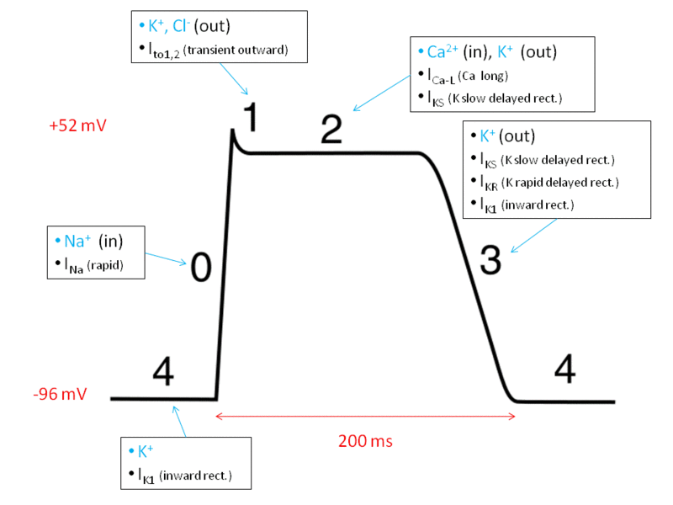
Ηλεκτρικές ιδιότητες 3/3
Στην καρδιά ο χρόνος επαναπόλωσης όσο η καρδιακή συχνότητα. Το δυναμικό ενέργειας διαρκεί 0.25 ‘’ όταν ο ρυθμός είναι 75/min αλλά, 0.15’’ όταν ο ρυθμός είναι 200/ min.
0 γρήγορη εκπόλωση
1 γρήγορη αρχική επαναπόλωση
2 φάση πλατώ
3 δεύτερη επαναπόλωση
4 βασική γραμμή
“Action potential ventr myocyte”, από Silvia3 διαθέσιμο άδεια CC BY-SA 3.0

Slide 24
Γενικές φυσιολογικές έννοιες στην καρδιακή λειτουργία 1/32
Συσταλτικότητα του μυοκαρδίου
Είναι η ισχύς της συστολής και εκφράζει την κατάσταση της συσταλτικότητας του μυοκαρδίου. Εκφράζεται τόσο με την ανάπτυξη δύναμης στον μυ, όσο και με την βράχυνσή του
Υπολογίζεται:
ταχύτης ανόδου πιέσεων κοιλίας,
μέση ταχύτητα εξώθησης-διοχέτευσης,
τελοδιαστολικός όγκος κοιλίας,
κλάσμα εξώθησης.

Slide 25
Γενικές φυσιολογικές έννοιες στην καρδιακή λειτουργία 2/32
Εξαρτάται από το 1) ασβέστιο (*), 2) από το ATP, 3) από (**) ινότροπες ουσίες 4) από το οξυγόνο (αναλογική αύξηση)
(*) Το ασβέστιο επιδρά στον αριθμό των ενεργών θέσεων και στην ταχύτητα αλληλεπίδρασης μυοσίνης-ακτίνης
(**) Οι ινότροπες ουσίες προκαλούν ισχυρότερη συστολή, πληρέστερη εξώθηση, αύξηση της παροχής και του συστολικού όγκου, άρα φέρουν άνω και δεξιά την καμπύλη του Starling.

Slide 26
Γενικές φυσιολογικές έννοιες στην καρδιακή λειτουργία 3/32
Χάλαση του μυοκαρδίου
Η χάλαση ακολουθεί την συστολή, μετά το πέρας της εκπόλωσης.
Στην χάλαση, το ασβέστιο αποσυνδέεται από την τροπονίνη, αίρει δε η τροπομυοσίνη την σύζευξη ακτίνης-μυοσίνης και επαναφέρει το αρχικό μέγεθος των καρδιακών ινών.

Slide 27
Γενικές φυσιολογικές έννοιες στην καρδιακή λειτουργία 4/32
Μηχανικό έργο της καρδιάς
Στην συστολή έχουμε μηχανική ενέργεια που είναι ισοδύναμη ως γνωστό με την (1) δύναμη Χ (2) την απόσταση.
(1) Η δύναμη εκφράζει το συστελλόμενο μυοκάρδιο, δηλαδή πίεση του αίματος.
Η δυναμική ενέργεια ισούται με την πίεση Χ τον όγκο.
Η υδραυλική ενέργεια ισούται με την ροή του αίματος ενάντια στις αντιστάσεις των αγγείων.

Slide 28
Γενικές φυσιολογικές έννοιες στην καρδιακή λειτουργία 5/32
Το μηχανικό έργο της καρδίας (ΜΕΚ) εκφράζεται από τα εξής μεγέθη.
συστολικό όγκο (ΣΟ),
καρδιακή συχνότητα (ΚΣ),
αρτηριακή πίεση (αορτής/πνευμονικής) (ΑΠ),
ταχύτητα διοχέτευσης αίματος από της κοιλίες (v).
Ισχύει δε ο τύπος ΜΕΚ=Ε=PXV+wXv(2)/2g
Όπου P=ΑΠ, V=ΣΟ, W=βάρος διοχετευμένου αίματος, g=επιτάχυνση της βαρύτητας και v=ταχύτητα ροής.

Slide 29
Γενικές φυσιολογικές έννοιες στην καρδιακή λειτουργία 6/32
Κατανάλωση ενέργειας μυοκαρδίου: υπολογίζεται από την κατανάλωση του Ο₂ και η κατανάλωση Ο₂ καθορίζεται με την μέτρηση:
της στεφανιαίας ροής αίματος και
με την αρτηριοφλεβώδη διαφορά Ο_{2.}
Επάρκεια της καρδιάς είναι το πηλίκο του $\frac{\text{Αποδιδόμενου}\text{ Έ}\text{ργου} }{\text{Καταναλισκόμενη} \text{Ενέργεια}}$
Παράδειγμα έργου καρδιάς:
όγκος αίματος,
πίεση στην κοιλία.

Slide 30
Γενικές φυσιολογικές έννοιες στην καρδιακή λειτουργία 7/32
Σε έργο όγκου, αυξάνει ο όγκος αίματος και το έργο της καρδιάς αυξάνει με μικρή μεταβολή στην τάση και στην κατανάλωση του Ο2 λόγω μικρής μεταβολής της ακτίνας της καρδιακής κοιλότητας. Προσομοιαζόμενη με σφαίρα η καρδιά, ο όγκος της ισούται με :
$\text{ν} \text{σφαίρας}\text{=}\frac{4}{3}×ΠΤ^{3}$ (π=3,14)

Slide 31
Γενικές φυσιολογικές έννοιες στην καρδιακή λειτουργία 8/32
Σε έργο πίεσης, η καρδιά διατηρεί την αυτή παροχή αλλά αυξάνει την πίεση, έτσι το έργο της καρδιάς αυξάνει. Η επάρκεια ωστόσο δεν μεταβάλλεται, διότι αυξάνει η κατανάλωση του Ο₂.
% Καρδιακή Επάρκεια: αυτή ισούται με $\frac{Καρδιακό Έργο}{Κ\left(MVO_{2}\right)}$ όπου:
Κ= ενεργειακό ισοδύναμο 1m O₂ ( 1m O₂ = 5 kcal E)
MVO₂ = κατανάλωση μυοκαρδίου σε O₂ (mL / min)

Slide 32
Γενικές φυσιολογικές έννοιες στην καρδιακή λειτουργία 9/32
Εφεδρεία της καρδιάς: είναι η ικανότητα της καρδιάς να αυξάνει την καρδιακή παροχή και να αντιμετωπίζει τις αυξημένες ανάγκες του σώματος, με μια πίεση μεγαλύτερη της κανονικής.
Η αύξηση της καρδιακής παροχής βασίζεται στον νόμο του Starling σύμφωνα με τον οποίο η αυξημένη φλεβική επιστροφή, αυξάνει την διαστολική πλήρωση και επίσης αυξάνει την διάταση των μυοκαρδιακών ινών. Η εφεδρεία της καρδιάς ελαττώνεται στην καρδιακή ανεπάρκεια, τόσο στην αριστερά, στην δεξιά όσο και στην ολική καρδιακή ανεπάρκεια.

Slide 33
Γενικές φυσιολογικές έννοιες στην καρδιακή λειτουργία 10/32
Σε ανεπαρκούσα καρδιά, η καρδιοτόνωση συνεπάγεται την αύξηση σε απόδοση με λιγότερη κατανάλωση O_{2.} Αυτό επιτυγχάνεται με την χορήγηση δακτυλίτιδος η οποία αυξάνει την δύναμη της συστολής καθώς και αυξάνει την ανερέθιστη περίοδο του κολποκοιλιακού κόμβου.

Slide 34
Γενικές φυσιολογικές έννοιες στην καρδιακή λειτουργία 11/32
Καρδιακός κύκλος
Περιλαμβάνει τις φάσεις συστολής και διαστολής πριν αρχίσει ο καρδιακός κύκλος, η καρδιά είναι σε διαστολική φάση. Ο καρδιακός κύκλος αρχίζει με την διέγερση, δηλαδή την συστολή των κόλπων. Μια ποσότητα αίματος, κατά την συστολή των κόλπων επιστρέφει προς σύστοιχες φλέβες του δεξιού κόλπου και δημιουργεί τον σφαγιτιδικό σφυγμό.
Στην συνέχεια, η διέγερση διεγείρει τις κοιλίες, οι οποίες συσπούνται ενώ επέρχεται χάλαση των κόλπων. Ταυτόχρονα κλείνουν οι κολποκοιλιακές βαλβίδες, ενώ οι μηνοειδείς βαλβίδες είναι κλειστές και οι κοιλίες δεν έχουν αναπτύξει πιέσεις.
Αυτή είναι η ισο-ογκοτική φάση, (ισομετρική συστολή) η φάση πρώτη της συστολής της κοιλίας.

Slide 35
Γενικές φυσιολογικές έννοιες στην καρδιακή λειτουργία 12/32
Όταν όμως αυξηθούν οι πιέσεις στις κοιλίες και υπερβούν εκείνες των αγγείων, ανοίγουν οι μηνοειδείς βαλβίδες. Αυτός είναι ο χρόνος διοχέτευσης του αίματος ή χρόνος της ισοτονικής συστολής. Ακολουθεί η ελάττωση της πίεσης των κοιλιών και η σύγκληση των μηνοειδών βαλβίδων. Αυτή είναι η πρώτη φάση διαστολής των κοιλιών ή ισο-ογκοτική διαστολή ή ισομετρική διαστολή. Τότε ανοίγουν οι κολποκοιλιακές βαλβίδες και το αίμα εισέρχεται στις κοιλίες.

Slide 36
Γενικές φυσιολογικές έννοιες στην καρδιακή λειτουργία 13/32
Η διαστολική φάση περιλαμβάνει:
φάση ταχείας πλήρωσης =παθητική είσοδος αίματος
β΄ φάση ή φάση διάτασης = μικρή είσοδος ποσότητας αίματος, οι δε πιέσεις κόλπων και κοιλιών είναι ίσες.
γ΄ φάση της τελοδιαστολικής πλήρωσης όπου γίνεται συστολή κόλπων και αύξηση των τελοδιαστολικών πιέσεων.
Διαστολή φάση των κοιλιών. Αυτή είναι και η κατ’ εξοχήν διαστολική φάση της καρδιάς, είναι φάση πλήρωσης των κοιλιών και περιλαμβάνει πάνω από το ½ του καρδιακού κύκλου.

Slide 37
Γενικές φυσιολογικές έννοιες στην καρδιακή λειτουργία 14/32
Γενικά:
Ο χρόνος συστολής είναι 0,32 sec,
Ο χρόνος διαστολής είναι 0,48 sec,
Η κολπική συστολή είναι 0,1 sec,
Η κολπική διαστολή είναι 0,762 sec,
Η κοιλιακή συστολή είναι 0,376 sec,
Η κοιλιακή διαστολή είναι 0,483 sec.

Slide 38
Γενικές φυσιολογικές έννοιες στην καρδιακή λειτουργία 15/32
Συστολικός όγκος (ΣΟ) αίματος ή συστολική παροχή (ΣΠ) είναι η ποσότητα αίματος που στέλνει η κοιλία όταν συστέλλεται, στο σύστοιχο μεγάλο αγγείο, είναι 70mls.
Υπολογίζεται έμμεσα από τον κατά λεπτό όγκο αίματος (ΚΛΟΑ) και με την βοήθεια ακτινολογικών αλλά και υπερηχογραφικών τεχνικών.
Εξαρτάται από την ηλικία, το φύλο, το μέγεθος του σώματος, από την θέση και από την κατάσταση ή μη ηρεμίας.
Σε κατάσταση ηρεμίας κυμαίνεται μεταξύ 60-90 mls, κατά την άσκηση αυξάνεται έως 150-180 mls.

Slide 39
Γενικές φυσιολογικές έννοιες στην καρδιακή λειτουργία 16/32
Ρυθμίζεται δε από:
Προφορτίο,
μεταφορτίο, αλλά και
την συσταλτικότητα του μυοκαρδίου.

Slide 40
Γενικές φυσιολογικές έννοιες στην καρδιακή λειτουργία 17/32
Καρδιακή Συχνότητα (ΚΣ): Είναι ο αριθμός συστολών (χτύπων) ανά λεπτό. Σε ηρεμία είναι περίπου 70 / min.Η καρδιακή συχνότητα εξαρτάται από το συμπαθητικό, το παρασυμπαθητικό, την ηλικία, το μέγεθος του σώματος, την θέση, την εκγύμναση, την άσκηση, την θερμοκρασία, καθώς επίσης και τις διάφορες συγκινησιακές καταστάσεις.
Καρδιακή Παροχή (ΚΠ): Είναι ο κατά λεπτόν όγκος αίματος (ΚΛΟΑ) και ισούται με τον Συστολικό όγκο (ΣΟ) επί την Καρδιακή συχνότητα (ΚΣ) δηλαδή ΚΠ = ΣΟ χ ΚΣ ισοδυναμεί με τον καρδιακό δείκτη.
Μετριέται με την μέθοδο Fick καθώς και με διάφορες χρωστικές. Επηρεάζεται από την θέση του σώματος(π.χ. στην όρθια θέση μειώνεται) καθώς επίσης και από τις διάφορες συγκινησιακές καταστάσεις.

Slide 41
Γενικές φυσιολογικές έννοιες στην καρδιακή λειτουργία 18/32
Επειδή η ΚΠ = ΣΟ x ΚΣ , μεταβάλλεται όποτε μεταβάλλεται ο ΣΟ και όποτε μεταβάλλεται η ΚΣ.
Όταν έχουμε αύξηση του ΣΟ, έπεται ότι έχουμε ινότροπη ρύθμιση, όποτε δεν έχουμε αύξηση της ΚΣ έπεται ότι έχουμε χρονότροπη ρύθμιση.

Slide 42
Γενικές φυσιολογικές έννοιες στην καρδιακή λειτουργία 19/32
Όσον αφορά τον ΣΟ, γνωρίζουμε ότι υπάρχει:
ενδογενής αυτό ρύθμιση στον καρδιακό μυ,
η δε συσταλτικότητα επηρεάζεται από το συμπαθητικό και τις κατεχολαμίνες,
επίσης η ανταλλαγή των υγρών στα τριχοειδή επιδρά, αλλά είναι μικρής σημασίας,
ενώ η ρύθμιση με τα νεφρά, είναι μεγάλης σημασίας όσον αφορά άλατα (Nα+) και ύδωρ. Παράλληλα νευρογενείς μηχανισμοί συνεπικουρούν στην ανταλλαγή ιστών και υγρών μέσω συμπαθητικού- παρασυμπαθητικού συστήματος,
ενώ συνεπικουρεί το σύστημα ρενίνης- αγγειοτανσίνης – αλδοστερόνης.

Slide 43
Γενικές φυσιολογικές έννοιες στην καρδιακή λειτουργία 20/32
Ακροαστικά φαινόμενα καρδιάς
Διακρίνουμε:
καρδιακούς ήχους ή τόνους και
Φυσήματα.
Ήχοι ή τόνοι: Ο 1ος , 2ος αλλά και ο 3ος τόνος είναι φυσιολογικοί. Ο 4ος τόνος είναι παθολογικός. Εξαρτώνται από τον βαθμό διάνοιξης των βαλβίδων, από την δύναμη της συστολής και τον βαθμό πλήρωσης της καρδιάς.
Φυσήματα: Οφείλονται σε στροβιλώδη ροή, είναι δε κραδασμοί, μακρύτερης διάρκειας από τους τόνους και μεγαλύτερης συχνότητας.

Slide 44
Γενικές φυσιολογικές έννοιες στην καρδιακή λειτουργία 21/32
Διακρίνουμε:
Συστολικά( όλο, μέσο ή τελοσυστολικά),
Συνεχή, αυτά υπερβαίνουν τον 2ο τόνο,
Διαστολικά(πρώτο, όλο, τελοδιαστολικά).
Επίσης διακρίνουμε:
Οργανικά,
Λειτουργικά.

Slide 45
Γενικές φυσιολογικές έννοιες στην καρδιακή λειτουργία 22/32
Κυκλοφορία του αίματος: Στηρίζεται στην υδραυλική ενέργεια. Η υδραυλική ενέργεια είναι το άθροισμα της κινητικής και της δυναμικής ενέργειας. Η κινητική ενέργεια είναι ένα μικρό ποσοστό της υδραυλικής ενέργειας. Η δυναμική ενέργεια είναι το κύριο ποσοστό της υδραυλικής ενέργειας, περιλαμβάνει μέτωπο και κλίση της πίεσης στα αγγεία και είναι και το κύριο ποσοστό της κίνησης. Στηρίζεται στην αρχή του Bernoulli, δηλαδή όταν η ταχύτητα της ροής αίματος σ’ ένα σημείο είναι ταχύτερη, τότε η πίεση στο απέναντι τοίχωμα είναι χαμηλότερη.
Σε κατάκεκλιμένη θέση, η υδραυλική πίεση είναι η μόνη ασκούμενη πίεση σε κάθε αρτηρία (≈ 90 mmHg).

Slide 46
Γενικές φυσιολογικές έννοιες στην καρδιακή λειτουργία 23/32
Σε όρθια θέση υπάρχει η υδραυλική πίεση της καρδιάς και η υδροστατική πίεση (από την καρδιά προς τους πόδας= στήλη αίματος). Έτσι η ασκούμενη πίεση επί της ραχιαίας του ποδός αρτηρίας, είναι το άθροισμα υδραυλικής (90 mmHg) και υδροστατικής (90 mmHg) πίεσης, σύνολον 180 mmHg.

Slide 47
Γενικές φυσιολογικές έννοιες στην καρδιακή λειτουργία 24/32
Υδροστατική είναι η πίεση που ασκείται από ένα στατικό υγρό λόγω βαρύτητας στα τοιχώματα και στον πυθμένα ενός αγγείου-σωλήνα. Στηρίζεται στην αρχή του Pascall και είναι ίση σε όλα τα σημεία ενός οριζόντιου επιπέδου.
Ροή αίματος: Διακρίνουμε όγκο ροής (Q) cm³/sec και ταχύτητα ροής cm/sec
Εξαρτάται από την διαφορά υδραυλικής ενέργειας / πίεσης (ΔΡ) σε δύο σημεία. Αυτή η διαφορά ΔΡ εξαναγκάζει το υγρό να κινείται, επηρεάζεται δε από τις αντιστάσεις R των αγγείων. Εάν δεν υπάρχει ΔΡ, δεν υπάρχει ροή. Οι αντιστάσεις R είναι παρεμπόδιση στη ροή.

Slide 48
Γενικές φυσιολογικές έννοιες στην καρδιακή λειτουργία 25/32
Η ταχύτητα όμως της ροής της αορτής, είναι πολύ μεγαλύτερη, ενώ η ταχύτητα ροής των τριχοειδών είναι πολύ μικρότερη, διότι η διάμετρος του συνολικού τριχοειδικού δικτύου είναι 400-800 φορές μεγαλύτερη από εκείνη της αορτής.
Σύνδεση εν παραλλήλω παρατηρείται στα μεγάλα αγγειακά δίκτυα με χαμηλή αντίσταση θα έχουν και μεγαλύτερη ροή, άρα η ροή σε κάθε δίκτυο είναι αντιστρόφως ανάλογη της αντίστασης του.
Ομαλή ροή: Είναι η κίνηση υγρού σε στοιβάδες χωρίς μίξη. Από τις στοιβάδες, εκείνη που είναι σε επαφή με το τοίχωμα του αγγείου δεν ρέει, η άμεσος υπερκείμενη στοιβάδα, ρέει λίγο, η δε μεσαία ρέει πολύ και εμφανίζει την μέγιστη ταχύτητα.

Slide 49
Γενικές φυσιολογικές έννοιες στην καρδιακή λειτουργία 26/32
Οι αντιστάσεις εξαρτώνται από την
γλοιότητα του αίματος δηλαδή ένα είδος εσωτερικής τριβής υγρών. Όσο αυξάνεται η γλοιότης αίματος, τόσο αυξάνεται η αντίσταση R και
από τις διαστάσεις των αγγείων.
Η ροή είναι ανάλογη του μήκους και αντιστρόφως ανάλογη της ακτίνας του αγγείου R=8Ln / π r
Διακρίνουμε σύνδεση αντιστάσεων εν σειρά, στις μεγάλες αρτηρίες που γίνονται μικρότερες, μετά αρτηρίδια, μετά τριχοειδή, μετά φλεβίδια, φλέβες και μετά μεγάλες φλέβες. Εκεί η συνολική ροή είναι το άθροισμα των αντιστάσεων, η δε ολική ροή είναι ίδια και σταθερή σε όλο το σύστημα. Η ολική ροή σ’ ένα αγγείο μεταβάλλεται αντιστρόφως ανάλογα με την ολική επιφάνεια της εγκάρσιας διατομής. Στο σημείο εκείνο, η ποσότητα αίματος αορτής και συνόλου τριχοειδών είναι η ίδια.

Slide 50
Γενικές φυσιολογικές έννοιες στην καρδιακή λειτουργία 27/32
Στροβιλώδης ροή: Είναι η ανώμαλη κίνηση υγρού όπου οι στοιβάδες αρχίζουν και αναμειγνύονται. Κοντά την στροβιλώδη ροή έχουμε αυξημένη κατανάλωση ενέργειας.
Αγγειακή Τάση (Τ): Στο τοίχωμα των αγγείων αναπτύσσεται μία τάση η οποία εξαρτάται:
από το πάχος του αγγείου και
από τις λείες μυϊκές ίνες του αγγείου. Εκφράζεται σαν διαφορά της πίεσης στο αγγείο επί την ακτίνα αυτού: Τ=ΔΡ r
Έτσι, είναι εύλογο, ότι στα μεγάλα αγγεία όπου οι πιέσεις είναι μεγάλες, η τάση είναι μεγάλη. Στα μικρότερα δε αγγεία, καθώς μειώνεται και το πάχος του τοιχώματος και η ακτίνα, η τάση θα είναι και μικρότερη.

Slide 51
Γενικές φυσιολογικές έννοιες στην καρδιακή λειτουργία 28/32
Στεφανιαία ροή: Είναι το 4% της κυκλοφορίας, εξαρτάται από διάφορους φυσικούς παράγοντες όπως οι φυσικές μεταβολές πιέσεων αορτικών αγγείων, από μεταβολικούς παράγοντες όπως η κατανάλωση του Ο2 και από νευροορμονικούς παράγοντες (δηλ. το συμπαθητικό και το παρασυμπαθητικό σύστημα καθώς και από τα επινεφρίδια). Το συμπαθητικό σύστημα εξασκεί άμεση επίδραση μέσω της ΝΑ, τόσο στους α όσο και στους β υποδοχείς. Οι α σχετίζονται με σύσπαση των αρτηριών και των φλεβών. Οι β σχετίζονται τόσο με αύξηση της καρδιακής συχνότητας(θετική χρονότροπος δράση), όσο και με αύξηση της συσταλτικότητας(θετική ινότροπος δράση).Το παρασυμπαθητικό σύστημα μέσω της ακετυλοχογίνης, πιθανώς προκαλεί αγγειοδιαστολή στα στεφανιαία αγγεία. Τα επινεφρίδια μέσω της Α (αδρεναλίνης) έχουν καθαρή δράση συμπαθητικού στα στεφανιαία αγγεία.

Slide 52
Γενικές φυσιολογικές έννοιες στην καρδιακή λειτουργία 29/32
Δηλαδή προκαλούν:
αύξηση της στεφανιαίας ροής,
μείωση των αντιστάσεων καθώς και
αύξηση του μεταβολισμού των καρδιακών ινών.

Slide 53
Γενικές φυσιολογικές έννοιες στην καρδιακή λειτουργία 30/32
Αορτική πίεση: Είναι η πίεση της αορτής, εξαρτάται από τον συστολικό όγκο αίματος, την διατασιμότητα του τοιχώματος της αορτής, καθώς και από την ταχύτητα διοχέτευσης του αίματος.
Στις μεγάλες αρτηρίες, η ροή είναι σφυγμική. Στις μικρές αρτηρίες, η ροή είναι συνεχής.
Στα τριχοειδή όμως γίνονται ανταλλαγές ουσιών από:
Τους πόρους, από σχισμές, από διαφυγές και ελλείμματα,
Κυστίδια,
Παράθυρα,
Από κίνηση πήγαινε – έλα.

Slide 54
Γενικές φυσιολογικές έννοιες στην καρδιακή λειτουργία 31/32
Επισυμβαίνει δηλαδή διάχυση (λόγω διαφοράς συγκέντρωσης C ουσιών) και διήθηση (λόγω διαφοράς πίεσης του αίματος καθώς και κολλοειδοσμωτικής πίεσης). Έτσι η ροή είναι εκεί διαλείπουσα και το φαινόμενο καλείται αγγειοκίνηση.
Στην αριστερή κοιλία(ή την δεξιά κοιλία) η πίεση του αίματος στην αορτή αυξάνει και το τοίχωμα της διατείνεται . Όταν η αορτική βαλβίδα κλείσει, ο τοίχωμα της αορτής επανέρχεται και η διάταση του μεταδίδεται στο προκείμενο- κομμάτι, τμήμα της αορτής κ.ο.κ. Η αύξηση της πίεσης και η διάταση του τοιχώματος μεταφέρονται τάχιστα κατά μήκος των αρτηριών σαν ένα κύμα που ονομάζεται αρτηριακός σφυγμός.

Slide 55
Γενικές φυσιολογικές έννοιες στην καρδιακή λειτουργία 32/32
Ο αρτηριακός σφυγμός ψηλαφάται εύκολα σε μία επιπολής αρτηρία. Αυτό που ψηλαφάται είναι η διάταση και η πίεση του τοιχώματος της αορτής (ταχύτητα U=6-9 m / sec). Η μέγιστη τιμή είναι η συστολική και η ελάχιστη η διαστολική αρτηριακή πίεση.
Η διαφορά τους είναι η πίεση σφυγμών.
P: ανιόν σκέλος, ανάκροτο κύμα, ταχεία διέλευση αίματος.
D: κατερχόμενο δίκροτο κύμα, χάλαση της κοιλίας.

Slide 56
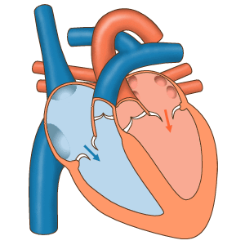
Πως λειτουργούν τα κύματα
“Latidos”, από Josinho8 διαθέσιμο ως κοινό κτήμα

Slide 57
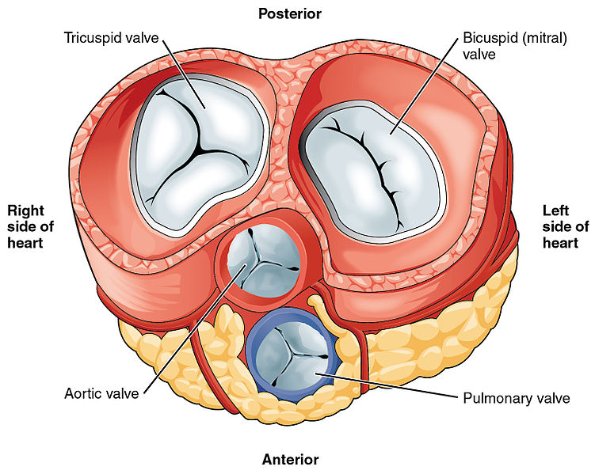
Κόλποι, κοιλίες, βαλβίδες
“2011 Heart Valves”, από CFCF διαθέσιμο με άδεια CC BY 3.0

Slide 58
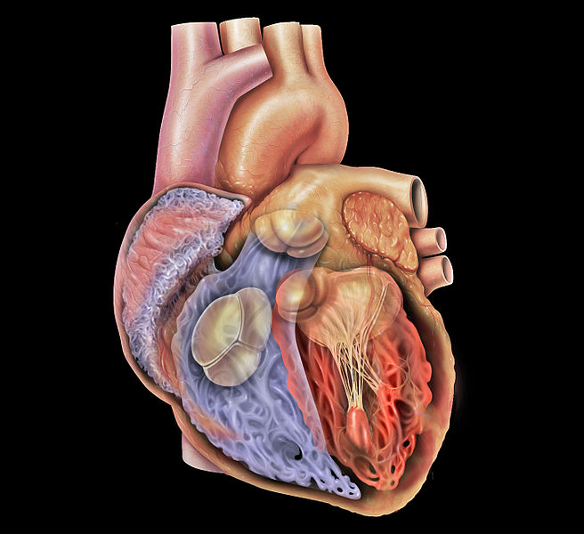
Τοίχωμα και κοιλότητα κοιλίας
“Heart anterior ventricles valves”, από Tamba52 διαθέσιμο με άδεια CC BY 2.5

Slide 59
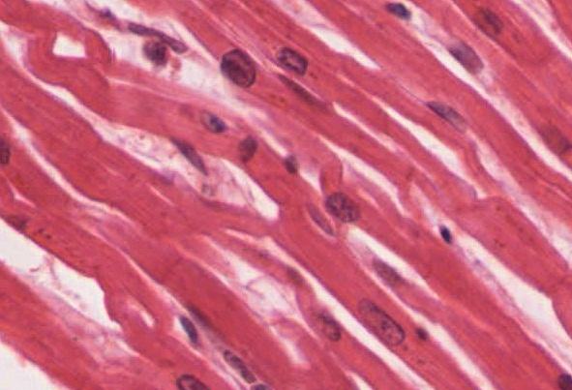
Καρδιακός μυς
“414c Cardiacmuscle”, από CFCF διαθέσιμο με άδεια CC BY 3.0

Slide 60
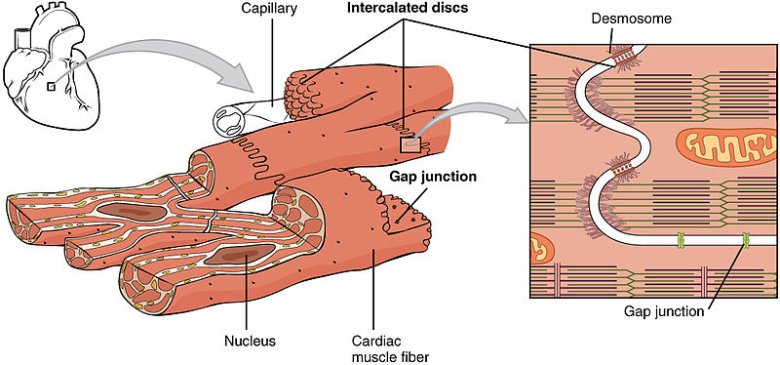
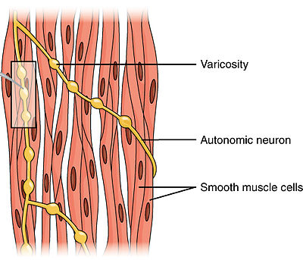
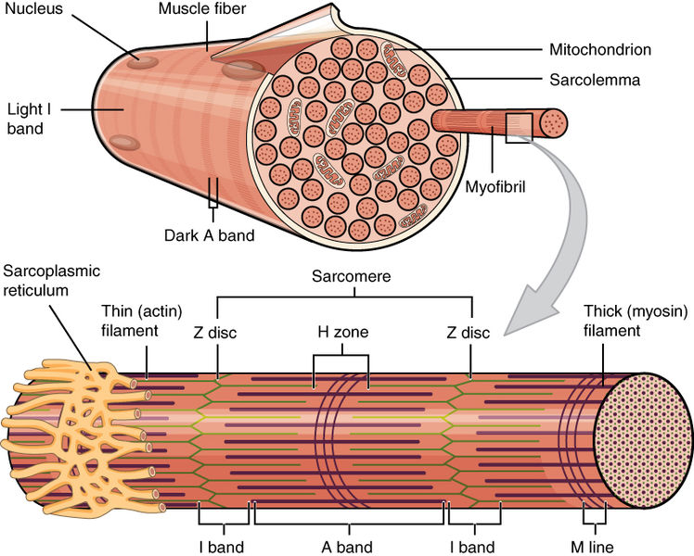
Τύποι μυών
Καρδιακό μυϊκό κύτταρο
1020 Cardiac Muscle
Κύτταρα χαλαρού μυϊκού ιστού
1029 Smooth Muscle Motor Units
1022 Muscle Fibers (small)

Slide 61
Ροή αίματος στην καρδιά
“Circulation of Blood Through the Heart”, από Emilyguitar διαθέσιμο ως κοινό κτήμα

Slide 62
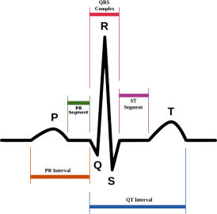
Ηλεκτροκαρδιογράφημα
“Afib ecg”, από JHeuser διαθέσιμο με άδεια CC BY-SA 3.0
“SinusRhythmLabels”, από Agateller διαθέσιμο ως κοινό κτήμα

Slide 63
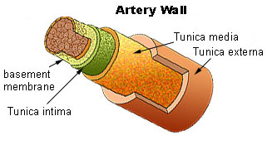
Τοιχώματα αγγείων
“Illu artery”, από Arcadian διαθέσιμο ως κοινό κτήμα

Slide 64
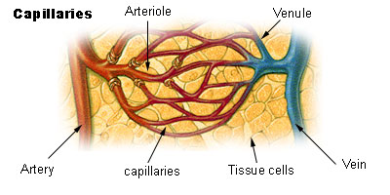
Αρτηρίδια και τριχοειδή
“Illu capillary”, από Arcadian διαθέσιμο ως κοινό κτήμα

Slide 65
Δίκτυο τριχοειδών
“Illu lymph capillary”, από Lennert B διαθέσιμο ως κοινό κτήμα

Slide 66
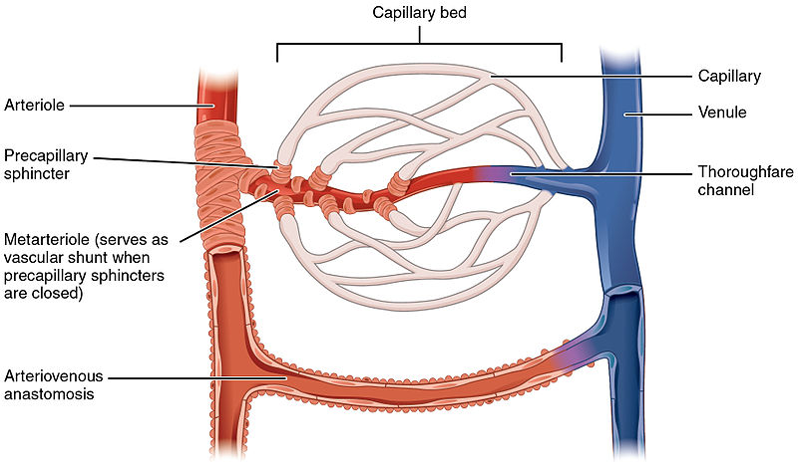
Ρύθμιση της τριχοειδικής αιματικής ροής
“2105 Capillary Bed”, από CFCF διαθέσιμο με άδεια CC BY 3.0

Slide 67
Βαλβίδες φλεβών
“2114 Skeletal Muscle Vein Pump”, από CFCF διαθέσιμο με άδεια CC BY 3.0

Slide 68
Διάγραμμα συστολικής και διαστολικής πίεσης
120
Systolic pressure
100
80
Diastolic pressure
60
Systemic blood pressure (mm Hg)
40
CAPILLARIES
LARGE ARTERIES
VENULES
SMALL ARTERIES
SMALL VEINS
LARGE VEINS
20
ARTERIOLES
VENA CAVA
AORTA
0
Distance from left ventricle

Slide 69
Τέλος Ενότητας

Slide 70
Σημειώματα

Slide 71
Σημείωμα Αναφοράς
Copyright Τεχνολογικό Εκπαιδευτικό Ίδρυμα Αθήνας, Μαρία Βενετίκου 2014. Μαρία Βενετίκου. «Φυσιολογία. Ενότητα 3: Κυκλοφορικό Σύστημα». Έκδοση: 1.0. Αθήνα 2014. Διαθέσιμο από τη δικτυακή διεύθυνση: ocp.teiath.gr.

Slide 72
Σημείωμα Αδειοδότησης
Το παρόν υλικό διατίθεται με τους όρους της άδειας χρήσης Creative Commons Αναφορά, Μη Εμπορική Χρήση Παρόμοια Διανομή 4.0 [1] ή μεταγενέστερη, Διεθνής Έκδοση. Εξαιρούνται τα αυτοτελή έργα τρίτων π.χ. φωτογραφίες, διαγράμματα κ.λ.π., τα οποία εμπεριέχονται σε αυτό. Οι όροι χρήσης των έργων τρίτων επεξηγούνται στη διαφάνεια «Επεξήγηση όρων χρήσης έργων τρίτων».
Τα έργα για τα οποία έχει ζητηθεί άδεια αναφέρονται στο «Σημείωμα Χρήσης Έργων Τρίτων».
[1] http://creativecommons.org/licenses/by-nc-sa/4.0/
Ως Μη Εμπορική ορίζεται η χρήση:
που δεν περιλαμβάνει άμεσο ή έμμεσο οικονομικό όφελος από την χρήση του έργου, για το διανομέα του έργου και αδειοδόχο
που δεν περιλαμβάνει οικονομική συναλλαγή ως προϋπόθεση για τη χρήση ή πρόσβαση στο έργο
που δεν προσπορίζει στο διανομέα του έργου και αδειοδόχο έμμεσο οικονομικό όφελος (π.χ. διαφημίσεις) από την προβολή του έργου σε διαδικτυακό τόπο
Ο δικαιούχος μπορεί να παρέχει στον αδειοδόχο ξεχωριστή άδεια να χρησιμοποιεί το έργο για εμπορική χρήση, εφόσον αυτό του ζητηθεί.

Slide 73
Επεξήγηση όρων χρήσης έργων τρίτων
©
Δεν επιτρέπεται η επαναχρησιμοποίηση του έργου, παρά μόνο εάν ζητηθεί εκ νέου άδεια από το δημιουργό.
διαθέσιμο με άδεια CC-BY
Επιτρέπεται η επαναχρησιμοποίηση του έργου και η δημιουργία παραγώγων αυτού με απλή αναφορά του δημιουργού.
διαθέσιμο με άδεια CC-BY-SA
Επιτρέπεται η επαναχρησιμοποίηση του έργου με αναφορά του δημιουργού, και διάθεση του έργου ή του παράγωγου αυτού με την ίδια άδεια.
διαθέσιμο με άδεια CC-BY-ND
Επιτρέπεται η επαναχρησιμοποίηση του έργου με αναφορά του δημιουργού.
Δεν επιτρέπεται η δημιουργία παραγώγων του έργου.
διαθέσιμο με άδεια CC-BY-NC
Επιτρέπεται η επαναχρησιμοποίηση του έργου με αναφορά του δημιουργού.
Δεν επιτρέπεται η εμπορική χρήση του έργου.
διαθέσιμο με άδεια CC-BY-NC-SA
Επιτρέπεται η επαναχρησιμοποίηση του έργου με αναφορά του δημιουργού
και διάθεση του έργου ή του παράγωγου αυτού με την ίδια άδεια.
Δεν επιτρέπεται η εμπορική χρήση του έργου.
διαθέσιμο με άδεια CC-BY-NC-ND
Επιτρέπεται η επαναχρησιμοποίηση του έργου με αναφορά του δημιουργού.
Δεν επιτρέπεται η εμπορική χρήση του έργου και η δημιουργία παραγώγων του.
διαθέσιμο με άδεια
CC0 Public Domain
Επιτρέπεται η επαναχρησιμοποίηση του έργου, η δημιουργία παραγώγων αυτού και η εμπορική του χρήση, χωρίς αναφορά του δημιουργού.
διαθέσιμο ως κοινό κτήμα
Επιτρέπεται η επαναχρησιμοποίηση του έργου, η δημιουργία παραγώγων αυτού και η εμπορική του χρήση, χωρίς αναφορά του δημιουργού.
χωρίς σήμανση
Συνήθως δεν επιτρέπεται η επαναχρησιμοποίηση του έργου.

Slide 74
Διατήρηση Σημειωμάτων
Οποιαδήποτε αναπαραγωγή ή διασκευή του υλικού θα πρέπει να συμπεριλαμβάνει:
το Σημείωμα Αναφοράς
το Σημείωμα Αδειοδότησης
τη δήλωση Διατήρησης Σημειωμάτων
το Σημείωμα Χρήσης Έργων Τρίτων (εφόσον υπάρχει)
μαζί με τους συνοδευόμενους υπερσυνδέσμους.

Slide 75
Χρηματοδότηση
Το παρόν εκπαιδευτικό υλικό έχει αναπτυχθεί στo πλαίσιo του εκπαιδευτικού έργου του διδάσκοντα.
Το έργο «Ανοικτά Ακαδημαϊκά Μαθήματα στο ΤΕΙ Αθηνών» έχει χρηματοδοτήσει μόνο την αναδιαμόρφωση του εκπαιδευτικού υλικού.
Το έργο υλοποιείται στο πλαίσιο του Επιχειρησιακού Προγράμματος «Εκπαίδευση και Δια Βίου Μάθηση» και συγχρηματοδοτείται από την Ευρωπαϊκή Ένωση (Ευρωπαϊκό Κοινωνικό Ταμείο) και από εθνικούς πόρους.

